Slide 1
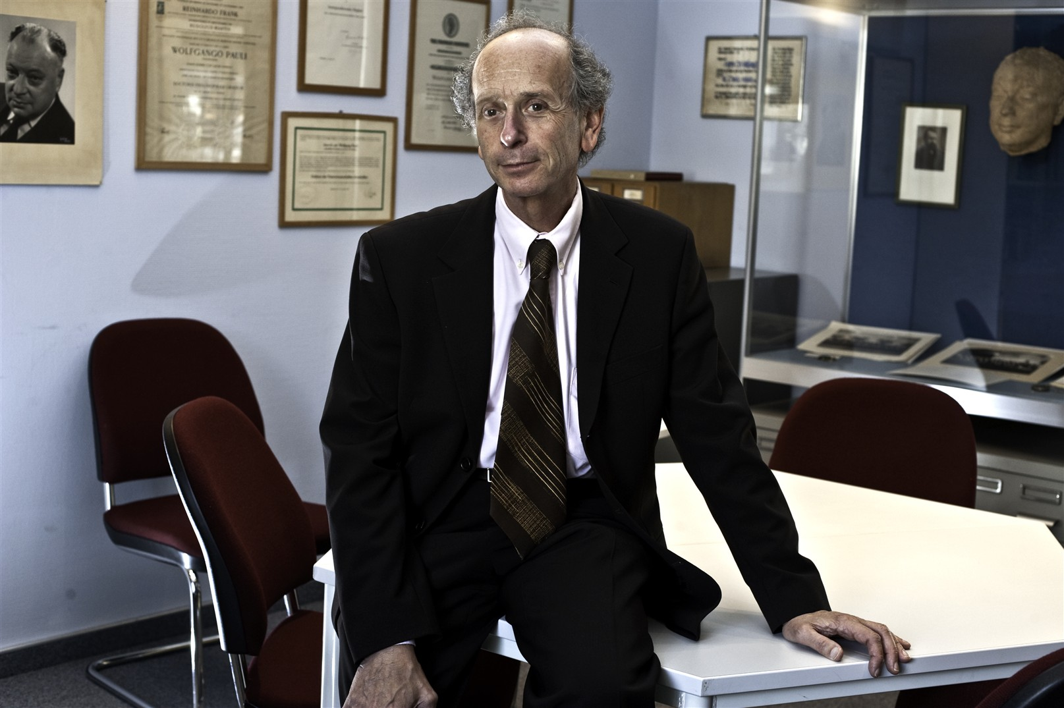
Michel Spiro et le CERN

Slide 2
Principales contributions de Michel aux activités du CERN
1977-1984 : expérience UA1
Responsable de la construction, l’exploitation et la calibration du calorimètre électromagnétique d’UA1 (gondoles)
Découverte du boson W. Ce boson était activement recherché depuis la découverte des courants neutres par
l’expérience Gargamelle d’ André Lagarrigue
Analyse critique des événements monojet (mais il n’a pas signé l’article concerné)
1995-1998 : membre du comité LHCC
En pleine période d’approbation et de préparation des rapports de conception technique (TDR) des expériences !
1998-2001 : président du comité LEPC
Période LEP2 (WW, recherches du boson de Higgs et de nouvelle physique)
Fermeture « dramatique » du LEP en 2000 (un possible « signal » Higgs à m_{H}~ 115 GeV)
2010-2012 : président du Conseil du CERN
Période du démarrage de la physique du LHC et de la découverte du boson de Higgs.
Et aussi : membre du SPC, délégué de la France au Conseil, membre du jury d’ATTRACT, etc.

Slide 3
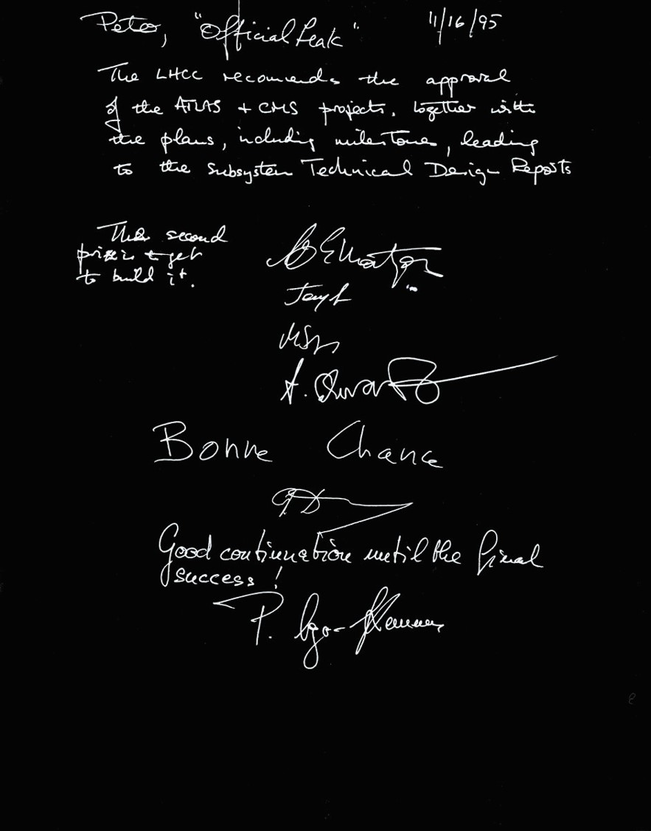
Michel et le LHC
16 novembre 1995
Lettre à Peter Jenni (porte-parole d’ATLAS)
annonçant que le LHCC allait recommander
l’approbation des expériences ATLAS et CMS,
signée par les referees d’ATLAS
(sous la présidence de Hugh Montgomery)
Pendant la construction des expériences LHC, Michel,
à l’époque à la tête de l'IN2P3, a très fortement soutenu
les groupes français dans leurs projets de contributions
ambitieuses pour les détecteurs du LHC, encouragé les travaux de R&D nécessaires, et joué un rôle majeur pour l'obtention des moyens indispensables (en particulier à travers les TGIR). Il a aussi œuvré en faveur de la création du projet LCG-France et du Tier-1 au Centre de calcul de Lyon.

Slide 4
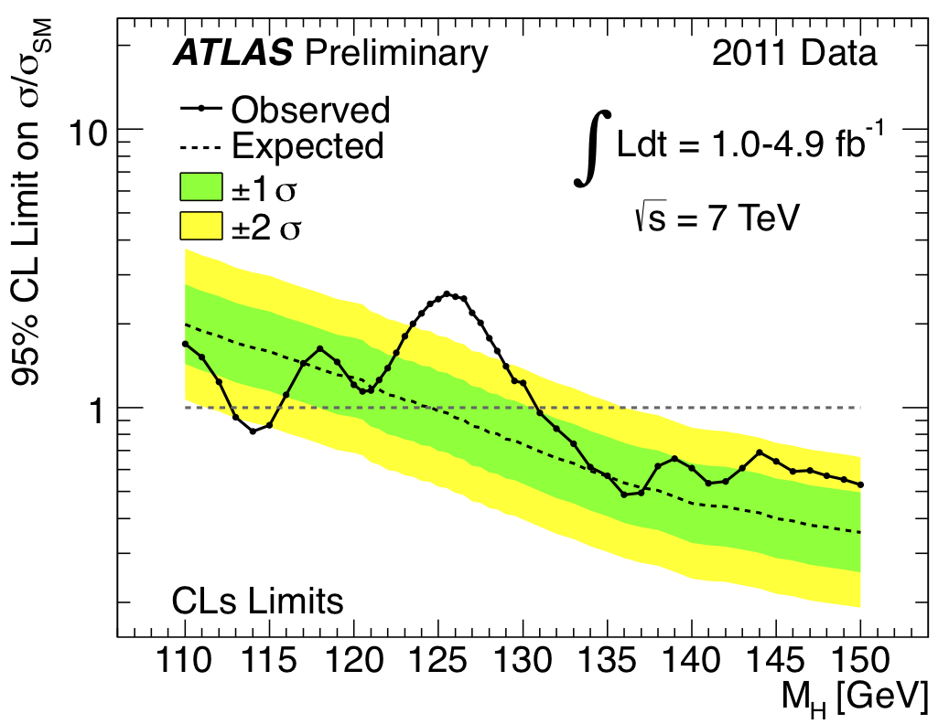
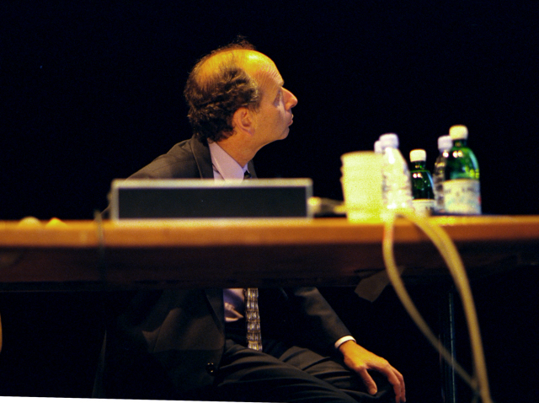
Décembre 2011 : séminaire Higgs au CERN
LEP
ATLAS
today
Excluded at 95% CL
112.7 < m_{H} < 115.5 GeV
131 <m_{H} < 453 GeV, except 237-251 GeV
Expected if no signal
124.6-520 GeV
Excluded at 99% CL
133 <m_{H} < 230 GeV, 260 < m_{H} < 437 GeV

Slide 5
Décembre 2011 : séminaire Higgs au CERN : soulagement et délivrance.
Le « signal » du LEP à ~115 GeV est exclu par les données du LHC.
LEP
ATLAS
today
Excluded at 95% CL
112.7 < m_{H} < 115.5 GeV
131 <m_{H} < 453 GeV, except 237-251 GeV
Expected if no signal
124.6-520 GeV
Excluded at 99% CL
133 <m_{H} < 230 GeV, 260 < m_{H} < 437 GeV

Slide 6
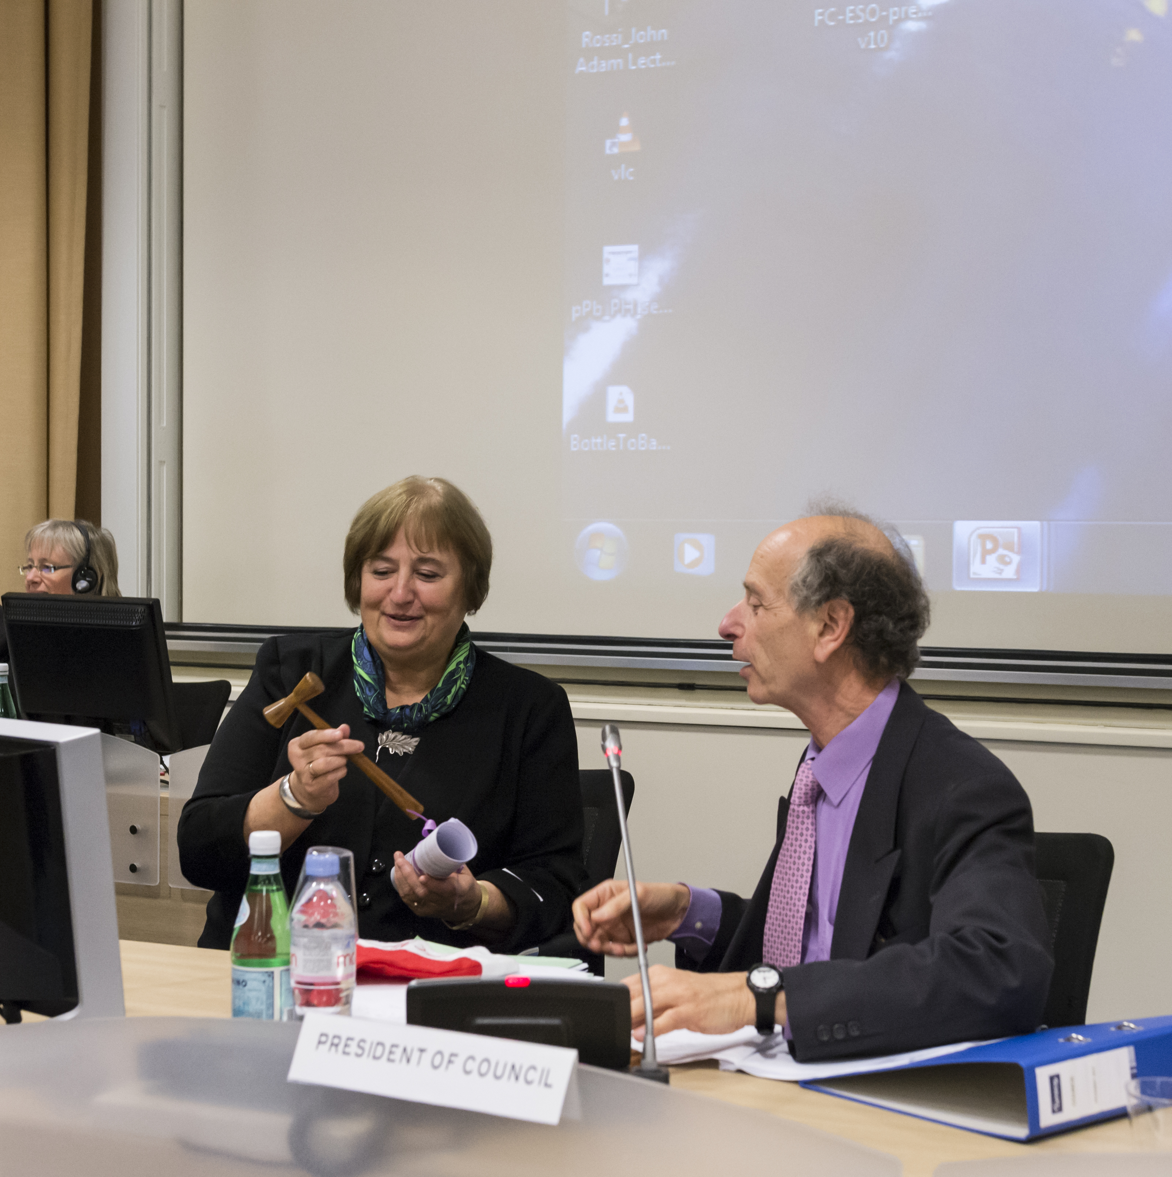
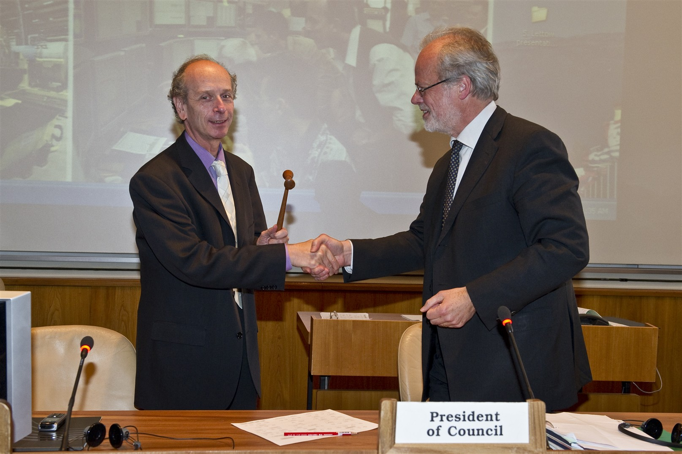
Michel Spiro président du Conseil du CERN
1er janvier 2010
31 janvier 2012

Slide 7
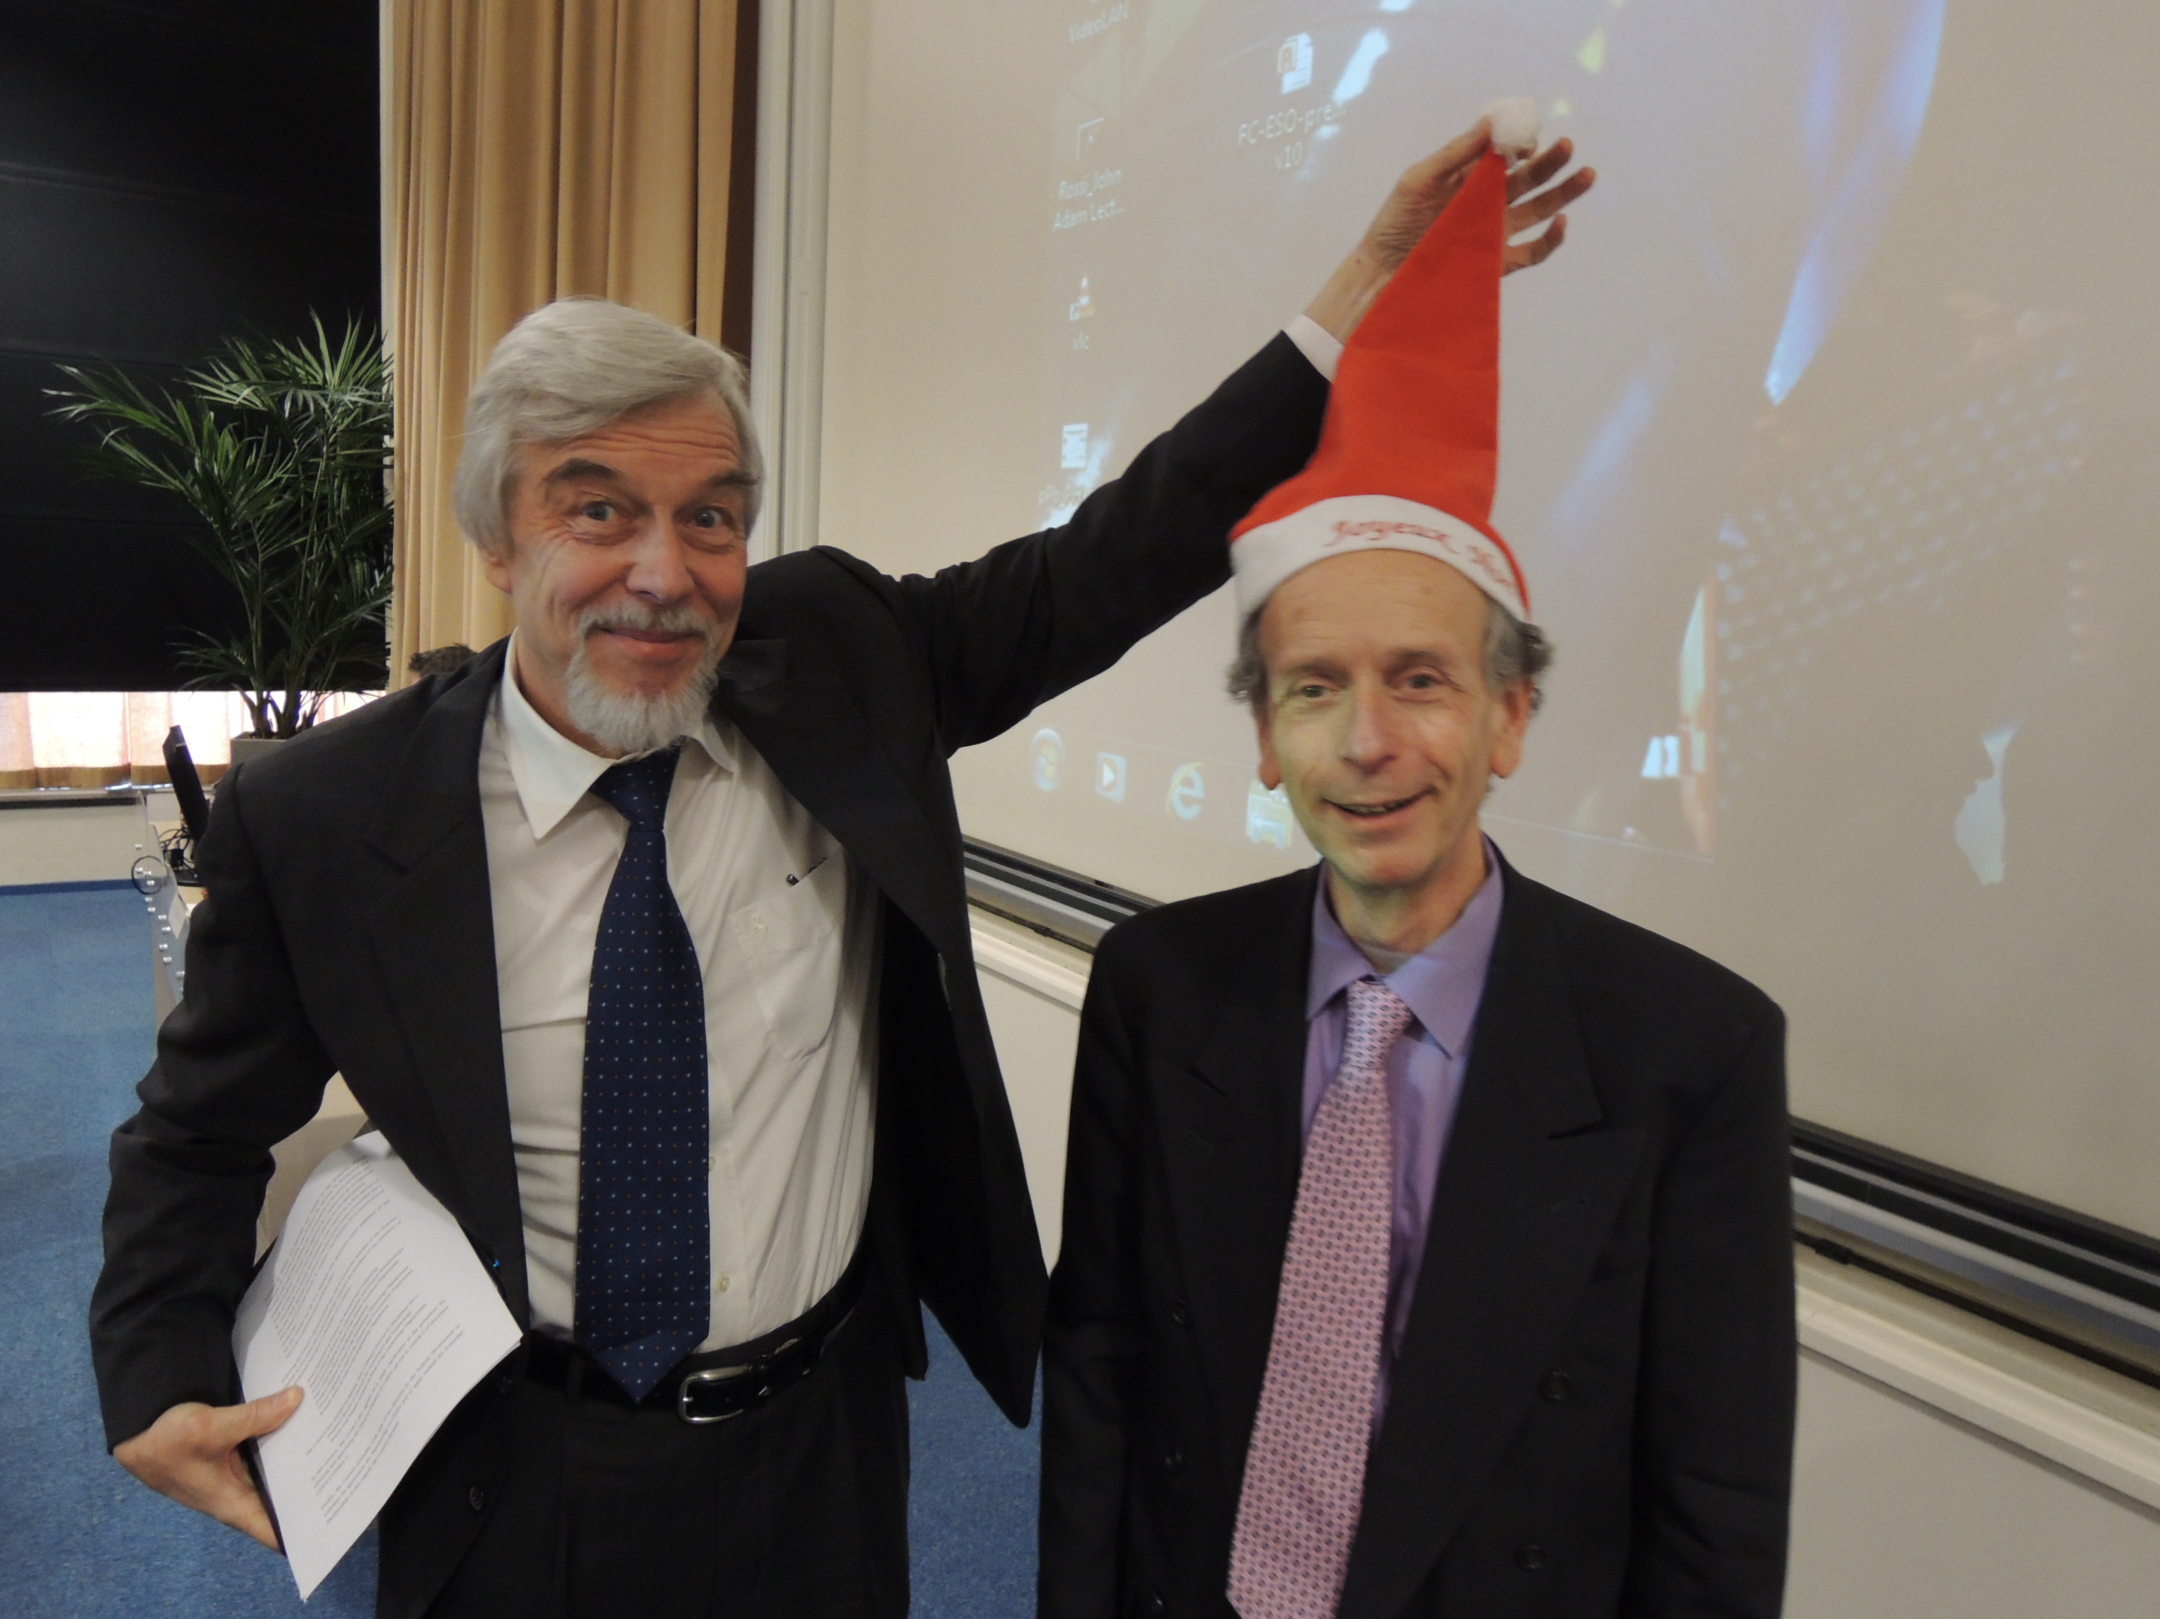
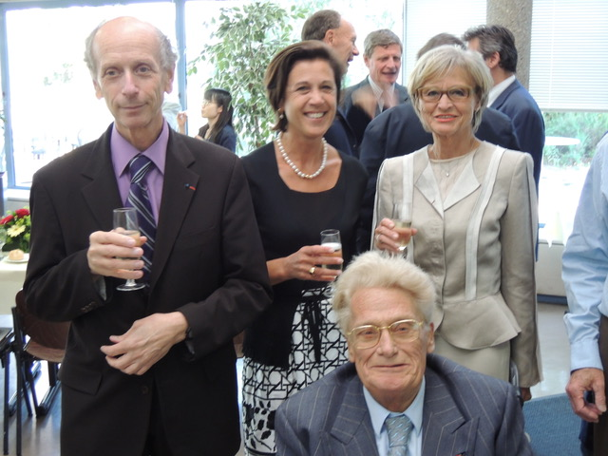
Dure, la vie de président du Conseil du CERN…

Slide 8
Juin 2010 : adoption par le Conseil de la nouvelle politique d’élargissement géographique,
basée sur le rapport du Groupe de travail du Conseil sur l’élargissement scientifique et géographique du CERN,
présidé par M. Deneffe et M. Spiro.
Politique actuellement en vigueur : admission au CERN non réservée aux pays européens ; instauration du statut d’État membre associé ; clarification des critères et de la procédure d’admission.
Depuis cette adoption:
3 pays ont rejoint l’Organisation en tant qu’États membres :
Israël (2014), Roumanie (2016, selon la procédure en vigueur avant 2010), Serbie (2019)
3 pays ont rejoint l’Organisation en tant qu’États membres associés en phase préalable à l’adhésion :
Serbie (2012), Chypre (2016), Slovénie (2017)
6 pays ont rejoint l’Organisation en tant qu’États membres associés :
Turquie (2015), Pakistan (2015), Ukraine (2016), Inde (2017), Lituanie (2018), Croatie (2019)
2 demandes d’accession au statut d’État membre ou d’État membre associé sont en cours :
Brésil (demande déposée en 2012), Estonie (demande déposée en 2018)

Slide 9
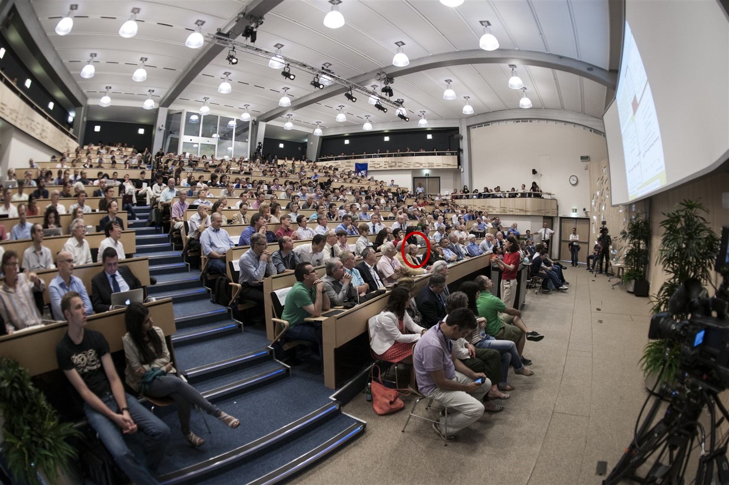
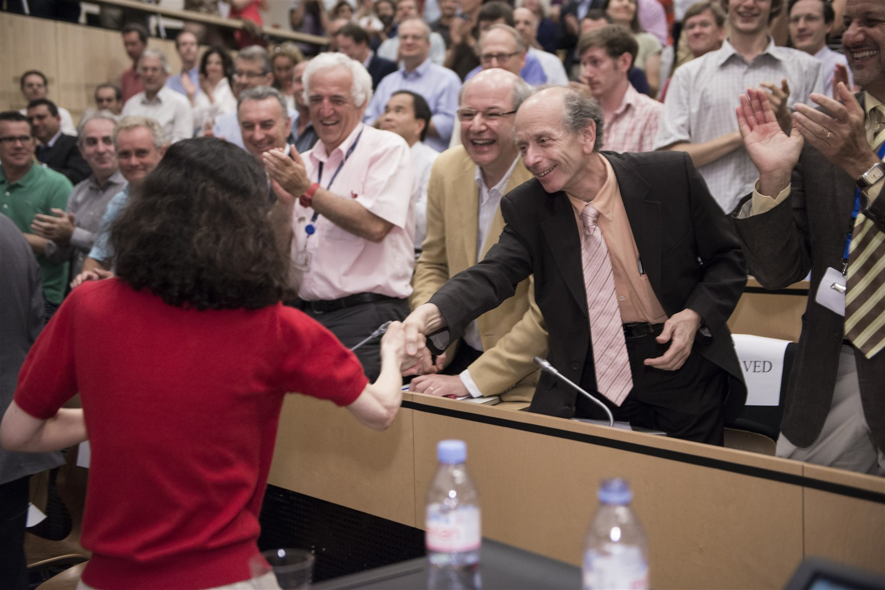
Décembre 2012 : adoption par le Conseil du rapport Levaux concernant le train de mesures visant à rétablir la
pleine capitalisation de la Caisse de pensions à l’horizon 2041 (encore en vigueur aujourd’hui).
À la réunion du SPC de mai 2011, le Conseil du CERN a demandé au SPC d’évaluer la portée scientifique d’une éventuelle
exclusion du boson de Higgs du Modèle standard dans la gamme de masses comprise entre 114 et 600 GeV, et
de réfléchir à la stratégie de communication à adopter à cet égard.
4 Juillet 2012

Slide 10
Michel est aussi un GRAND …
Ambassadeur du modèle du CERN
Il a toujours milité pour que ce modèle (excellence scientifique et collaboration internationale), qui a prouvé
son efficacité en physique des particules, soit repris dans d’autres domaines.
Fédérateur de différentes disciplines
Il joue depuis longtemps un rôle important dans les instances qui fédèrent les scientifiques.
Il a contribué à la création de l’APPEC et a été un pionnier des relations entre physique des particules et physique
des astroparticules. Il est maintenant président de IUPAP (Union internationale de physique pure et appliquée).
Défenseur de la science fondamentale au niveau politique à l’échelle mondiale
Il œuvre depuis longtemps pour la reconnaissance de la science fondamentale et sa plus grande implication
dans la société. Initiateur de l’Année internationale des sciences fondamentales au service du développement
durable en 2022 (IYBSSD, International Year of Basic Sciences for Sustainable Development), projet adopté à
l’unanimité par l’UNESCO, qui sera soumis à l’approbation de l’Assemblée générale des Nations Unies.
Cette année internationale permettra de mettre en lumière le rôle indispensable de la science fondamentale pour
trouver des solutions aux problèmes auxquels l’humanité fait face (Agenda 2030 pour le développement durable).
Pédagogue et communicateur
Michel a donné plus de 100 conférences dans des établissements scolaires, sans compter ses innombrables
interventions dans des universités et même dans des prisons (maison d’arrêt de Bois d’Arcy).
Il est l’auteur de plusieurs livres de vulgarisation.

Slide 11

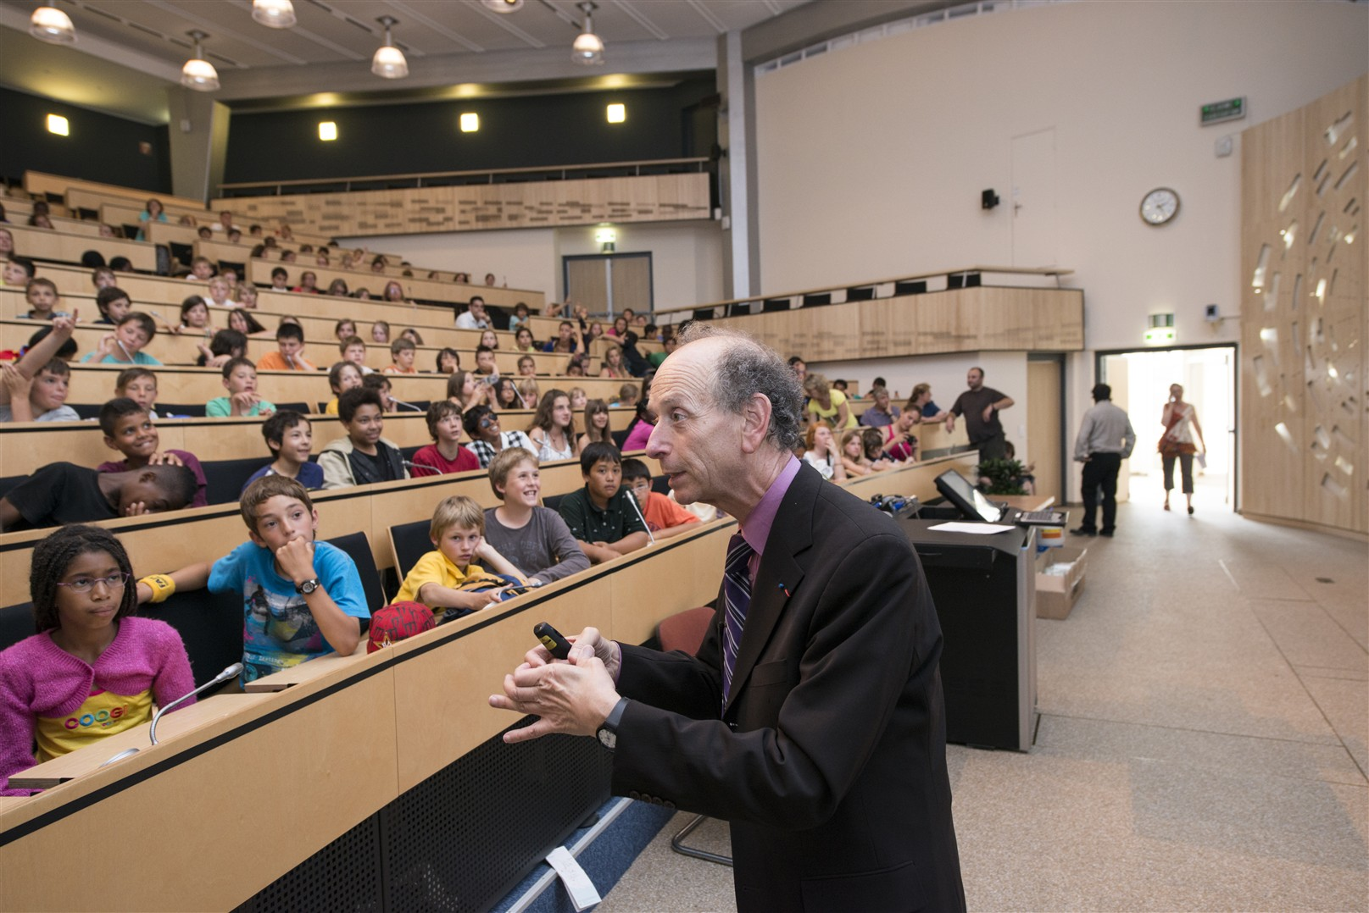
Michel et la communication grand public
« Dans la peau d’un chercheur », amphithéâtre principal du CERN, 19 juin 2012
À la suite de ses rencontres dans les écoles primaires, il a écrit un livre présentant les réponses à une
cinquantaine de questions posées par des enfants, comme « Le vide a-t-il un fond ? », « Quelle est la plus
belle chose de l’Univers », ou encore « Les particules grandissent-elles quand nous grandissons ? »

Slide 12
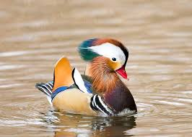
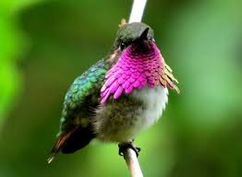
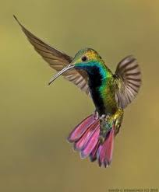
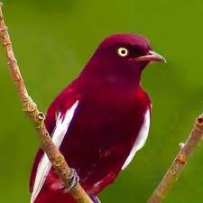
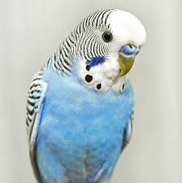
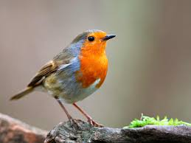
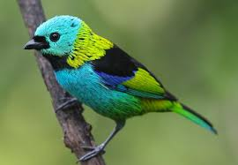
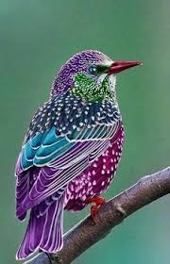
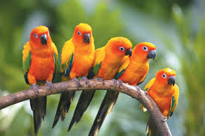
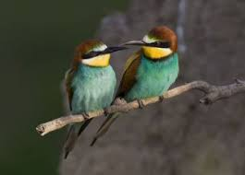
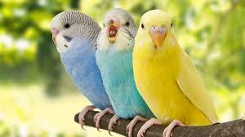
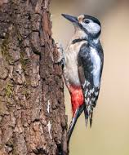
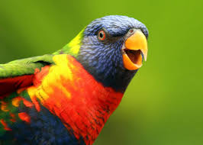
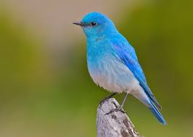
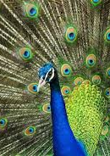
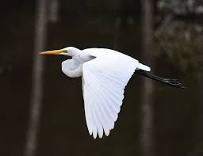
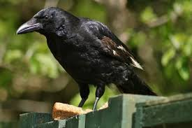
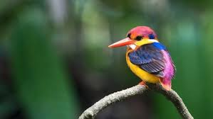
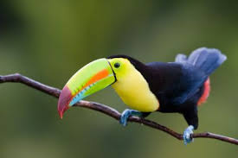
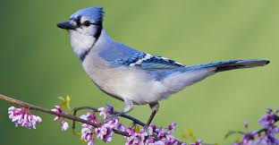
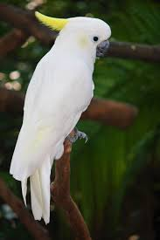
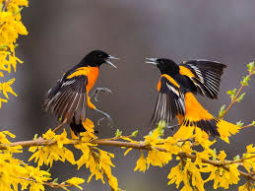
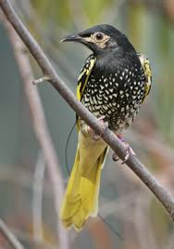
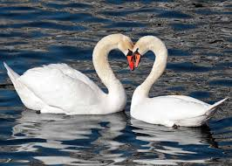
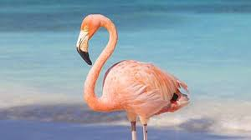
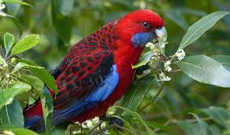
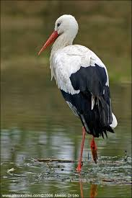
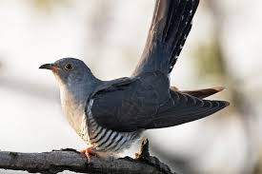
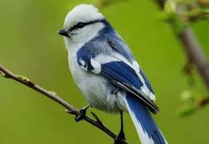
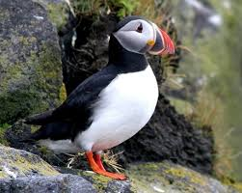

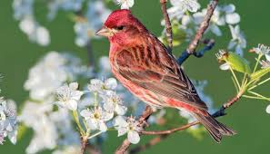
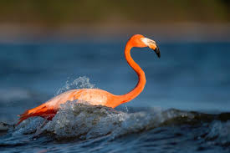
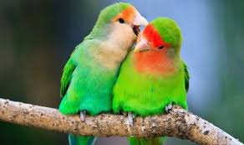
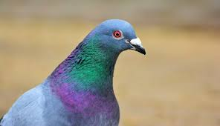
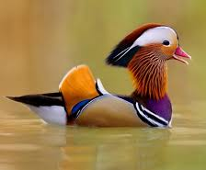
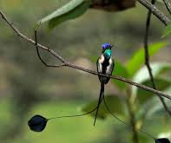
Deux autres passions de Michel…

Slide 13
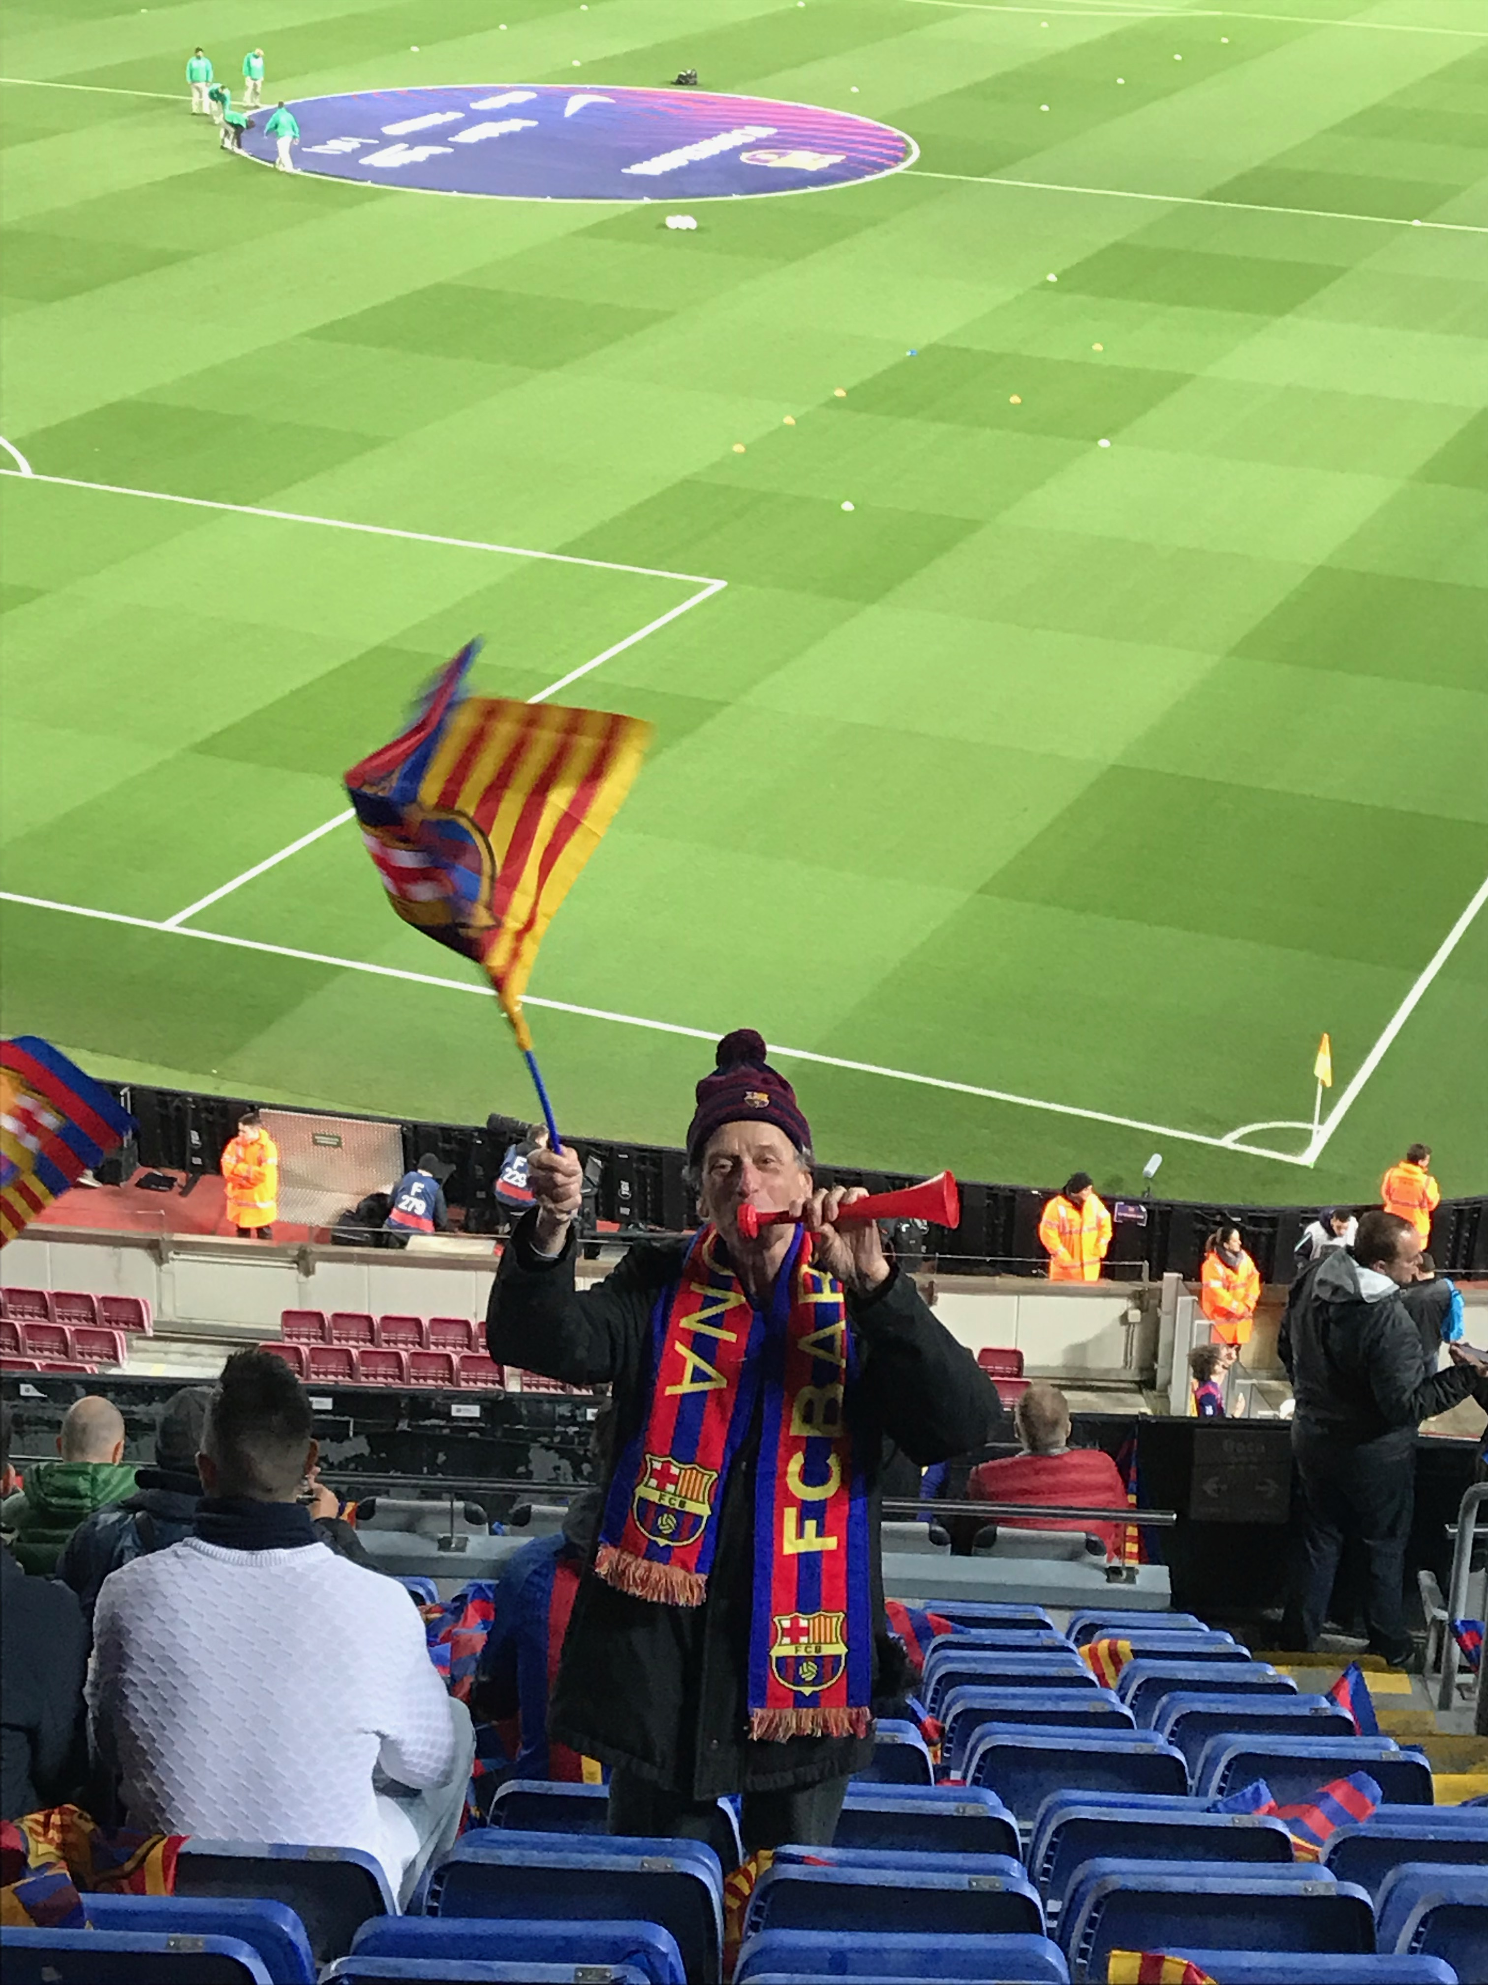
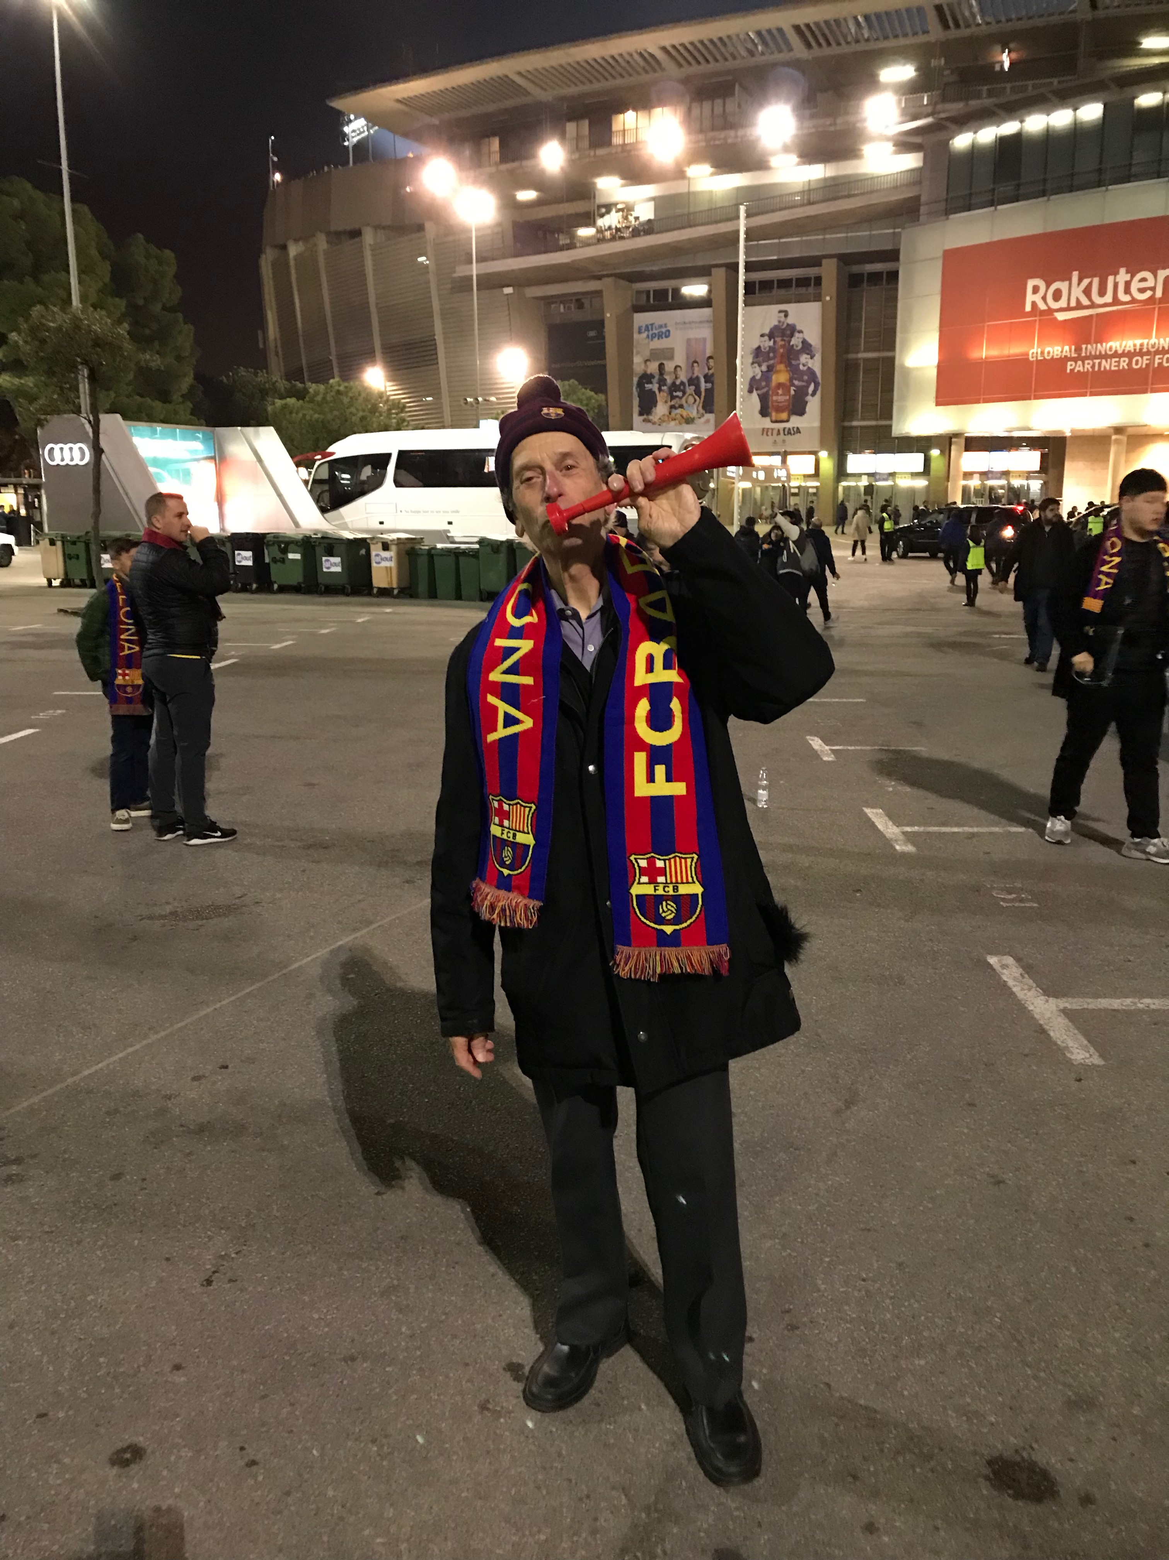
Réunion ATTRACT, Barcelone, février 2019
FC Barcelone – Real Madrid

Slide 14
« Dans toutes les grandes collaborations du CERN, et surtout en tant que président du Conseil de l’organisation, j’ai travaillé de concert avec des techniciens, des ingénieurs, des expérimentateurs, des théoriciens, des managers, des représentants de tous les pays, tous œuvrant passionnément pour un idéal de science désintéressée et universelle. Au CERN, le fonctionnement exemplaire de coopétition, stimulant les équipes tout en les faisant collaborer, fait avancer la science, mais aussi la science pour la paix. »
Michel Spiro

Slide 15
Remerciements
D. Denegri, J. Dumarchez, E-M. Gröniger-Voss, A. Hollier, P. Jenni, C. Pralavorio, D. Treille,
N. Wermes, V. Zorica

